Slide 1
Тема урока: «Праздники народов России»
Составители:
Баженова А.В., учитель начальных классов
Слащева А.С., учитель начальных классов

Slide 2
Как солнце блещет ярко,
Как неба глубь светла,
Как весело и громко
Гудят колокола.
Немолчно в Божьих храмах
Поют «Христос Воскресе!»
И звуки дивной песни
Доходят до небес.
А. Плещеев

Slide 3
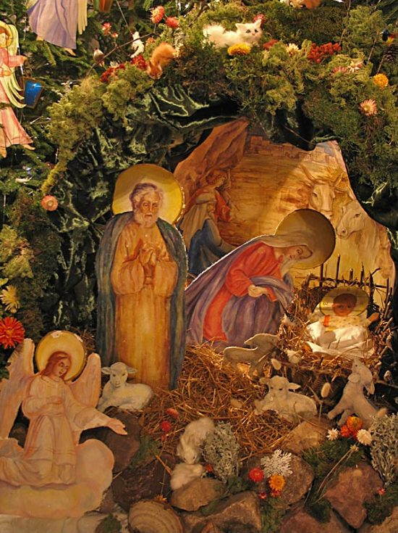
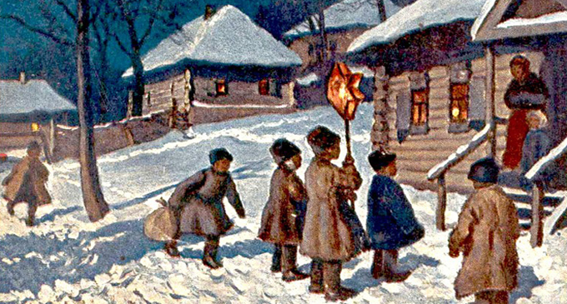
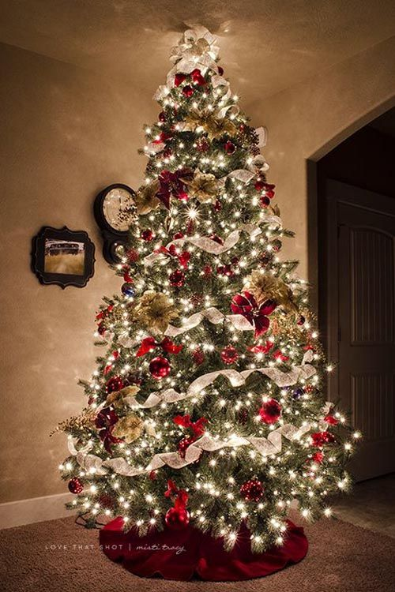
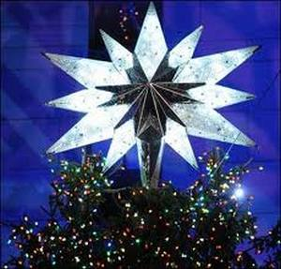

Slide 4
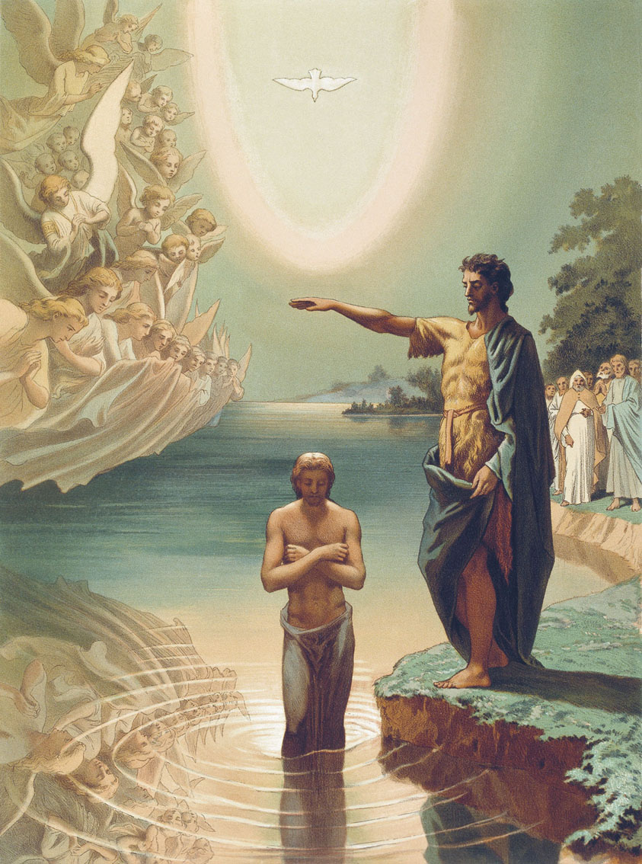
Крещение Иисуса Христа в водах реки Иордан

Slide 5
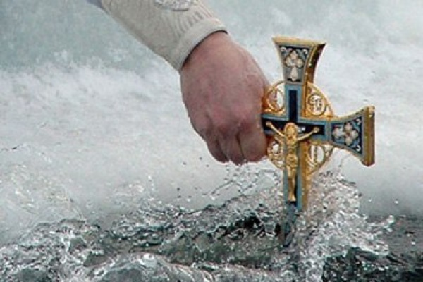
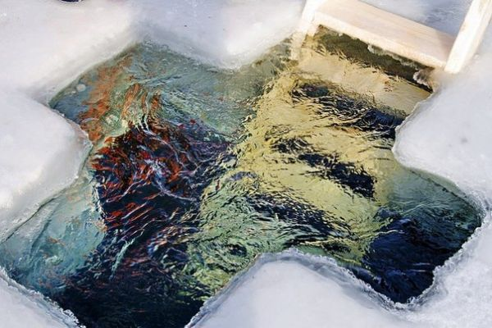
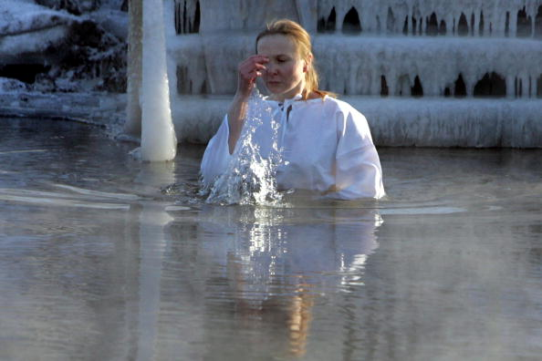
Великое водосвятие
Иордань
Окунание в прорубь о крещении

Slide 6
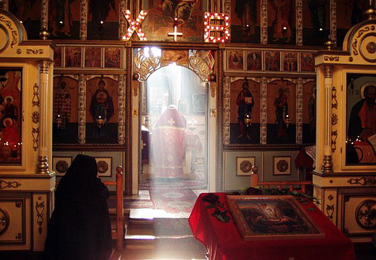
Открытие Царских ворот в храме

Slide 7
«Равноапостольная Мария Магдалина»

Slide 8
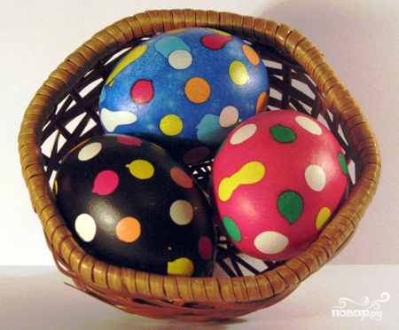
Крапанки— от украинского слова «крапать», то есть покрывать каплями. Сначала яйцо красят одним цветом, затем, когда оно высохнет и остынет, на него наносят капли горячего воска. Как только воск остынет, яйцо кладут в раствор другого цвета. После высыхания краски яйцо опускают в горячую воду. Воск тает, и выходит очень забавное яйцо. Воск можно и аккуратно соскоблить.

Slide 9
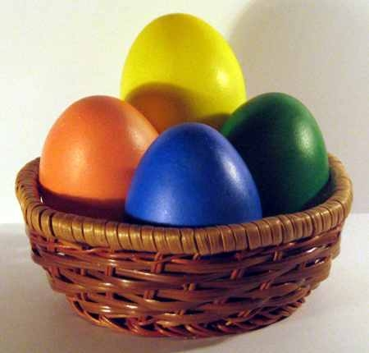
Крашенки - от слова красить. Погружают в краску полностью отварное яйцо. В старину красили луковой шелухой, сухие листья дуба,березы и крапивы. Перематывали нитками и варили в отваре, получались красивые «мраморные» яйца.

Slide 10
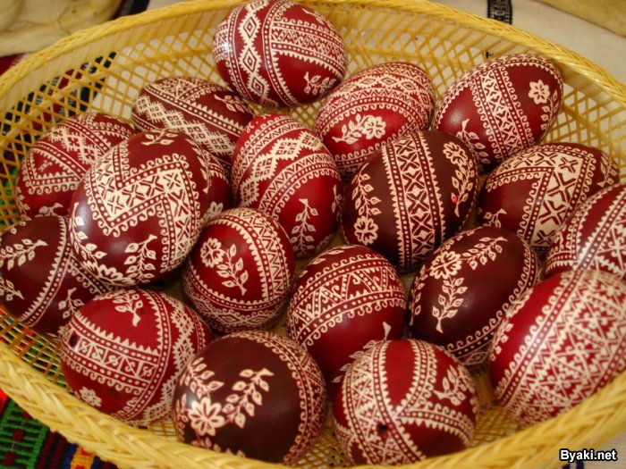
Драпанки. Для драпанки лучше брать яйца коричневого оттенка. Скорлупа таких яиц прочнее, чем белых. Сначала яйца варят, затем красят в какой-нибудь цвет потемнее, потом сушат. Узор наносят на скорлупу острым предметом - ножом, шилом, ножницами, толстой иглой, канцелярским ножом. Но прежде, чем выцарапать узор, его необходимо нанести на яйцо острым карандашом.

Slide 11
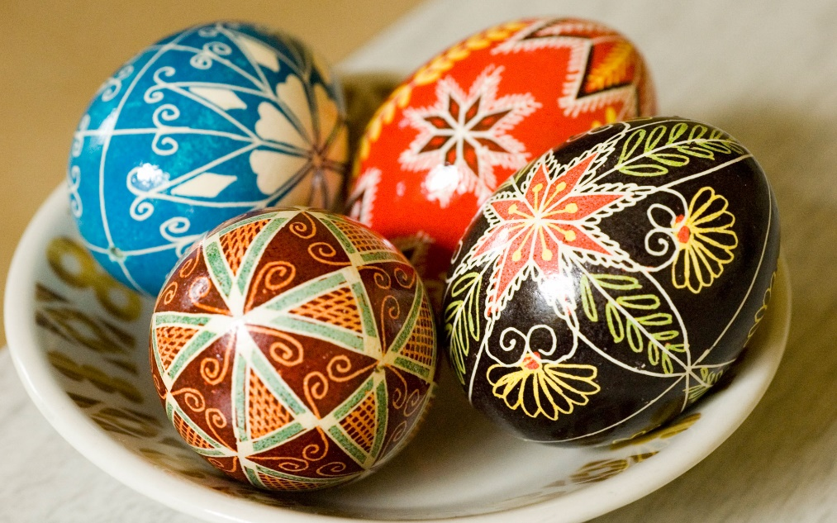
Писанки— это искусно расписанные пасхальные яйца. Писанки - настоящие произведения народного творчества. Для рисунка писанки используют элементы растительного и животного мира, геометрические фигуры

Slide 12
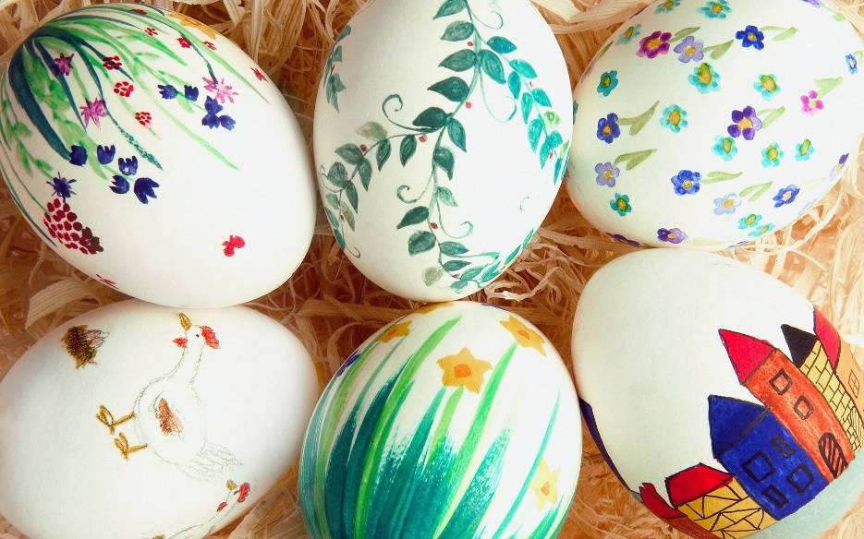
Малеванка - яйцо, расписанное своим, придуманным узором. Они не несут символического значения, могут расписываться краской

Slide 13
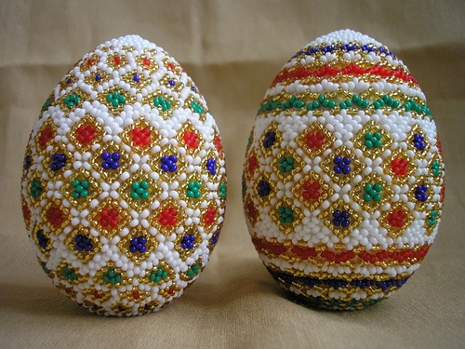
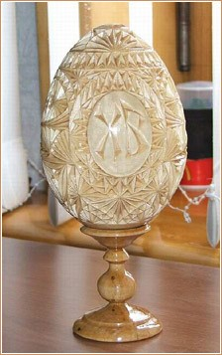
Яйчата – яйца, вырезанные из дерева и камня, сделанные из фарфора и глины изготавливались на Руси еще в 13-ом веке. Позднее яйца стали украшать бисером, кружевами, вязанием и т.д.

Slide 14
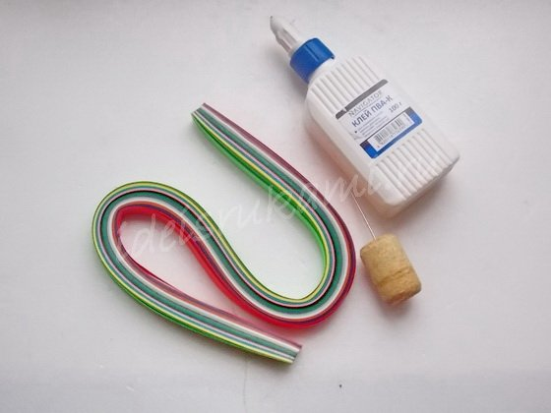
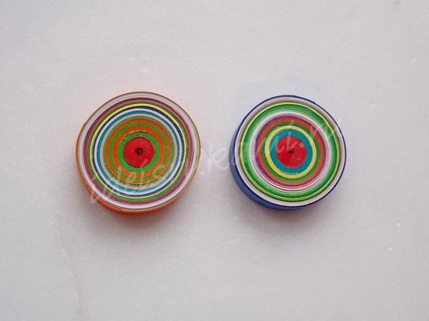
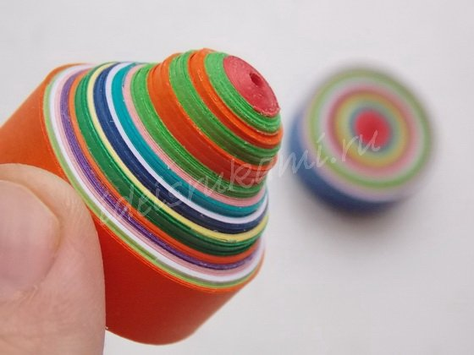
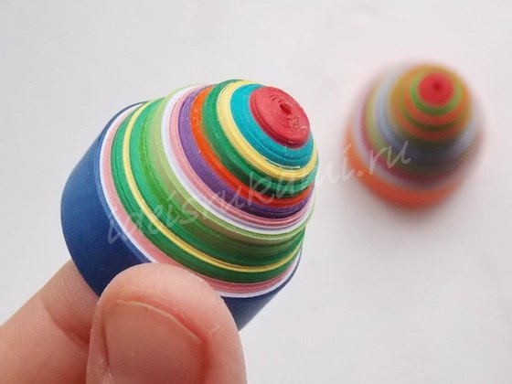

Slide 15
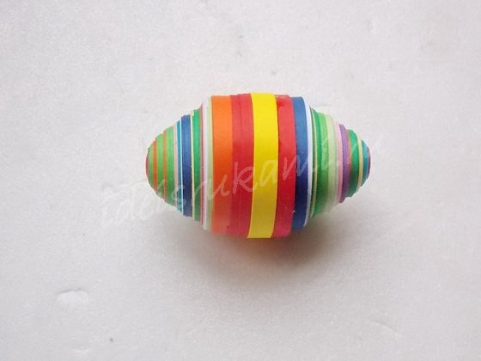

Slide 16
Спасибо за внимание.

